Slide 1

GUI
Tel:0571-88394222 QQ;106159278

Slide 2
概述
用户界面(User Interface)
用户与计算机系统(各种程序)交互的接口
Tel:0571-88394222 QQ;106159278

Slide 3










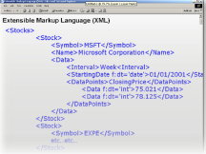


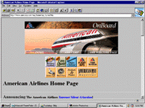
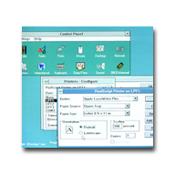
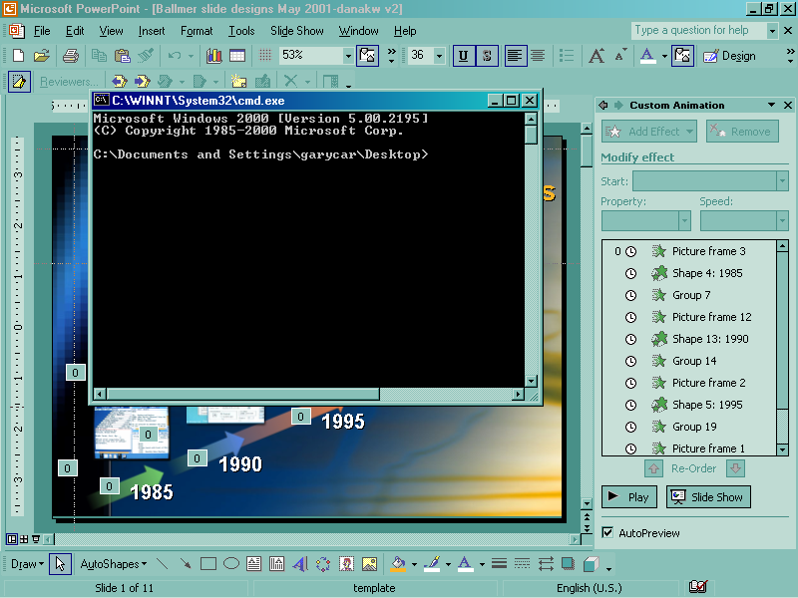
User Interface Evolution
- Kai Fu Lee in 2003
Natural
User Interface
Personal Assistant
Multimodal (speech, ink…)
Graphical
User Interface
Natural Language
Search Engines
Hyperlinks
Multiple Windows
Menus
Digital Decade
XML
Web Services
Smart devices
Command line
1995
Internet
1985
1990
PC
GUI
Tel:0571-88394222 QQ;106159278

Slide 4
概述
Java GUI的发展
  AWT (Java 1.0)
    AWT (Abstract Window Toolkit): 抽象窗口工具包
    概念→设计→实现 (about 1 month)
    字体设计(四种), 界面显示(二流水准)
  Swing (Lightweight Components, Java 1.1)
    "Swing" was the code name of the project that developed the new components
    Swing API (附加包, Add-on package)
  JFC (Java 2)
    JFC (Java Foundation Classes): Java基础类
    JFC encompass a group of features to help people build graphical user interfaces (GUIs).
    JFC 是指包含在 Java 2 平台内的一整套图形和用户界面技术
    JFC was first announced at the 1997 JavaOne developer conference
Tel:0571-88394222 QQ;106159278

Slide 5
概述
JFC (Java Foundation Classes)
  AWT (Abstract Window Toolkit)
    一些用户界面组件 (Component)
    事件响应模型 (Event-handling model)
    布局管理器 (Layout manager)
    绘图和图形操作类, 如Shape、Font、Color类等
  Swing Components (Swing组件, JFC的核心)
    a set of GUI components with a pluggable look and feel (包括已有的AWT组件(Button、Scrollbar、Label等)和更高层的组件 (如tree view、list box、tabbed panes等)
    The pluggable look and feel lets you design a single set of GUI components that can automatically have the look and feel of any OS platform (Microsoft Windows, Solaris, Macintosh).
    基于Java 1.1 Lightweight UI Framework
Tel:0571-88394222 QQ;106159278

Slide 6
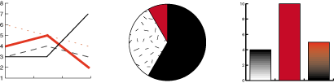

概述
JFC (Java Foundation Classes)的功能
  1. Java 2D (advanced 2D graphics and imaging)
    Graphics?
    Imaging?
  2. Print Service
    打印文档、图形、图像
    设定打印属性和页面属性
    发现打印机 (IPP, Internet Printing Protocol)
Tel:0571-88394222 QQ;106159278

Slide 7
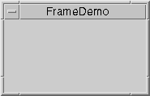
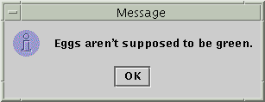
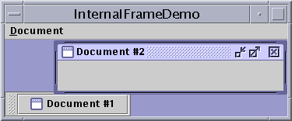

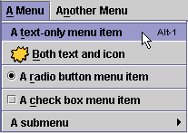
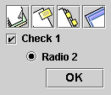
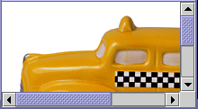
组件分类
什么是组件?
  构成图形用户界面的元素，拿来即用
    用图形表示(能在屏幕上显示，能和用户进行交互)
  Button、Checkbox、Scrollbar、Choice、Frame
Tel:0571-88394222 QQ;106159278

Slide 8
组件分类
一些特定的Java类
  包含在java.awt包和javax.swing包中
容器(Container)组件: 可包含其他组件
  顶层容器: Applet, Dialog, Frame, Window
  一般用途容器: Panel, ScrollPane
  特定用途容器: InternalFrame
非容器组件: 必须要包含在容器中
  Button, Checkbox, Scrollbar, Choice, Canvas
Tel:0571-88394222 QQ;106159278

Slide 9
JFC介绍
Java基础类是关于GUI组件和服务的完整集合，它大大简化了健壮Java应用程序的开发和实现。
JFC，作为JDK1.2的一个有机部分，主要包含5个API：AWT，Java2D，Accessibility，Drag & Drop，Swing。它提供了帮助开发人员设计复杂应用程序的一整套应用程序开发包。
正如前面那些模块中所讨论的那样，AWT组件为各类Java应用程序提供了多种GUI工具。
Java2D是一图形API，它为Java应用程序提供了一套高级的有关二维（2D）图形图像处理的类。Java2D API扩展了java.awt和java.awt. image类，并提供了丰富的绘图风格，定义复杂图形的机制和精心调节绘制过程的方法和类。这些API使得独立于平台的图形应用程序的开发更加简便。
Tel:0571-88394222 QQ;106159278

Slide 10
JFC介绍
Accessibility API提供了一套高级工具，用以辅助开发使用非传统输入和输出的应用程序。它提供了一个辅助的技术接口，如：屏幕阅读器，屏幕放大器，听觉文本阅读器（语音处理）等等。
Drag & Drop技术提供了Java和本地应用程序之间的互操作性，用来在Java应用程序和不支持Java技术的应用程序之间交换数据。
JFC模块的重点在Swing。Swing用来进行基于窗口的应用程序开发，它提供了一套丰富的组件和工作框架，以指定GUI如何独立于平台地展现其视觉效果。
Tel:0571-88394222 QQ;106159278

Slide 11
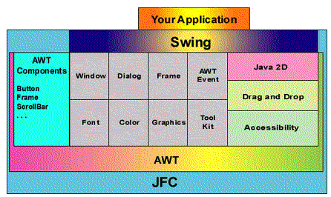
Tel:0571-88394222 QQ;106159278

Slide 12
上图显示了JFC各个部分之间的相互关系。Java2D，Accessibility，Drag & Drop，和Accessibility API是AWT和JFC的一部分，但它们不属于Swing。这是因为，这些组件使用了一些本地代码，而Swing却不是这样的。
Swing是围绕着一个称为JComponent的新组件构建的，而JComponent则由AWT的容器类扩展而来。
Tel:0571-88394222 QQ;106159278

Slide 13
联系方式
杭州和盈科技公司
Address：体育场路580号昆仑大厦3号楼
网址：www.aowin.com
Tel:0571-88394222 QQ;106159278

